Slide 1



Δημιουργία Ιστότοπου: Pyxis
Εναλλακτικές & Διαδραστικές Δραστηριότητες με Εφαρμογές ΑΙ
Πούπουζα Βασιλική Επιβλέπων: Σιούτας Σπυρίδων, Καθηγητής Πανεπιστήμιο Πατρών | Μηχανικών Η/Υ & Πληροφορικής
Τμήμα Μηχανικών Η/Υ & Πληροφορικής
Διπλωματική Εργασία - 2026

Slide 2
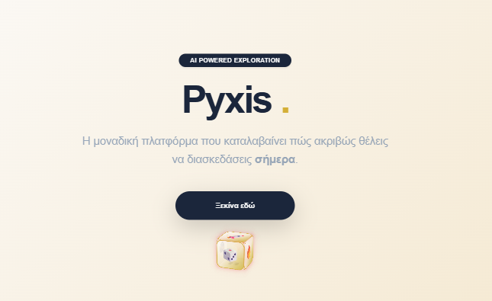

Το Πρόβλημα & Το Κίνητρο
Στη σύγχρονη εποχή, η υπερφόρτωση πληροφοριών (information overload) καθιστά δύσκολη την εύρεση της κατάλληλης ψυχαγωγίας.
Παράλληλα, η λήψη ομαδικών αποφάσεων μέσω παραδοσιακών μηνυμάτων είναι χρονοβόρα, οδηγώντας συχνά σε αδιέξοδο και δυσαρέσκεια των μελών.
Η λύση; Ένα δομημένο ψηφιακό εργαλείο που αυτοματοποιεί την επίτευξη ομαδικής συναίνεσης.
Τμήμα Μηχανικών Η/Υ & Πληροφορικής
Διπλωματική Εργασία - 2026

Slide 3






Αντικείμενο & Στόχοι του Pyxis
Ομαδικά Lobbies
Παιχνιδοποίηση
Context-Aware AI
Δημιουργία ασφαλών, ψηφιακών δωματίων (private & public) με υποστήριξη Live Chat, επιτρέποντας την οργάνωση παρέας σε πραγματικό χρόνο.
Μετασχηματισμός της δύσκολης διαδικασίας ψηφοφορίας σε μια διασκεδαστική εμπειρία μέσα από έναν πολυτροπικό μηχανισμό Swiping καρτών.
Αξιοποίηση της Τεχνητής Νοημοσύνης (LLaMA 3.3) για την παραγωγή έξυπνων προτάσεων που λαμβάνουν υπόψη ζωντανά δεδομένα καιρού και προτιμήσεων.
Τμήμα Μηχανικών Η/Υ & Πληροφορικής
Διπλωματική Εργασία - 2026

Slide 4
Η Καινοτομία του Συστήματος
Οργανική Ενοποίηση Τεχνολογιών
4
Σε αντίθεση με τις υπάρχουσες πλατφόρμες, το Pyxis εισάγει μια νέα, υβριδική κατηγορία ψηφιακού εργαλείου συνδυάζοντας αρμονικά:
1. Συστήματα Συστάσεων (Heuristic Local Scoring)
2. Παιχνιδοποίηση (Gamification & Swiping)
Τεχνολογικοί Πυλώνες
3. Συγχρονισμός Real-Time (WebSockets)
4. Επεξεργασία Φυσικής Γλώσσας (Generative AI)
Τμήμα Μηχανικών Η/Υ & Πληροφορικής
Διπλωματική Εργασία - 2026

Slide 5


Αρχιτεκτονική Συστήματος (Client-Server)
Frontend (Επίπεδο Παρουσίασης)
Backend & Δεδομένα (Επίπεδο Εφαρμογής)
Η διεπαφή χρήστη αναπτύχθηκε με React.js. Ενσωματώνει διαδραστικούς χάρτες (Leaflet), γραφήματα (Recharts) και χειρισμό Swipe μέσω Native JavaScript.
Η επιχειρηματική λογική υλοποιήθηκε σε Node.js με Express.js, αξιοποιώντας την MySQL για αυστηρή σχεσιακή ακεραιότητα (ACID properties).
Εφαρμόζεται Edge Computing με έναν τοπικό ευρετικό αλγόριθμο βαθμολόγησης (Heuristic Scoring) για μείωση της υστέρησης.
Η αμφίδρομη επικοινωνία σε πραγματικό χρόνο, ζωτικής σημασίας για τα Lobbies, επιτυγχάνεται μέσω του πρωτοκόλλου Socket.IO.
Τμήμα Μηχανικών Η/Υ & Πληροφορικής
Διπλωματική Εργασία - 2026

Slide 6
Ενσωμάτωση AI & Μηχανική Υποδείξεων
LLaMA 3.3 μέσω Groq API: Επιλέχθηκε για την ασυναγώνιστη ταχύτητα παραγωγής λέξεων, κρίσιμη για τη ροή του συστήματος.
Επίγνωση Πλαισίου (Context-Awareness): Το AI αναλύει ζωντανά τον καιρό και περιορίζει τις προτάσεις (π.χ. indoor activities όταν βρέχει).
Structured JSON Output: Το System Prompt επιβάλλει στο μοντέλο να απαντά αποκλειστικά με δομημένο JSON προς αποφυγή σφαλμάτων (parsing errors).
Pre-filtering (Προ-φιλτράρισμα): Αλγόριθμος που καθαρίζει τα δεδομένα στη βάση πριν τα στείλει στο AI, ελαχιστοποιώντας το κόστος.
Τμήμα Μηχανικών Η/Υ & Πληροφορικής
Διπλωματική Εργασία - 2026

Slide 7
Παιχνιδοποίηση & Λήψη Απόφασης
Μείωση Γνωσιακού Φόρτου: Ο μηχανισμός Swiping αποφεύγει τις μεγάλες λίστες. Ο χρήστης καλείται να λάβει μια απλή δυαδική απόφαση (Ναι/Όχι) για ένα αντικείμενο τη φορά.
Πολυτροπικός Χειρισμός: Η διεπαφή υποστηρίζει custom Touch & Drag events για κινητά, Double-Tap για γρήγορη θετική ψήφο, και Arrow Keys σε desktop.
Αλγοριθμική Επίτευξη Ομοφωνίας: Το σύστημα παρακολουθεί τις ψήφους. Μόλις μια δραστηριότητα συγκεντρώσει 100% θετικές ψήφους, η διαδικασία ολοκληρώνεται ακαριαία.
Surprise Dice: Μηχανισμός τυχαίας επιλογής που αντιμετωπίζει άμεσα την αναποφασιστικότητα, ενισχύοντας τα στοιχεία παιχνιδιού.
Τμήμα Μηχανικών Η/Υ & Πληροφορικής
Διπλωματική Εργασία - 2026

Slide 8
Δυναμική Ροή Ομαδικής Συνεδρίας
4. Επίτευξη Match
2. AI & Διαβούλευση
Αλγοριθμική ταυτοποίηση ομοφωνίας. Άμεση προβολή της τελικής επιλογής σε όλες τις συσκευές.
Ζωντανή συνομιλία στο Live Chat και αίτημα προτάσεων από τον έξυπνο βοηθό LLaMA 3.3.
1. Ένταξη σε Lobby
3. Αξιολόγηση
Δημιουργία δωματίου (PIN Access) ή εύρεση δημόσιας παρέας μέσω του Lobby Radar.
Εκκίνηση της φάσης Swiping. Κάθε μέλος αξιολογεί τις κάρτες ανεξάρτητα, με live συγχρονισμό.
Τμήμα Μηχανικών Η/Υ & Πληροφορικής
Διπλωματική Εργασία - 2026

Slide 9
Παρουσίαση Εφαρμογής & Διεπαφή Χρήστη
Αναλυτική περιγραφή των βασικών λειτουργιών, του σχεδιασμού UX/UI και των διαδραστικών χαρακτηριστικών του συστήματος Pyxis.
Τμήμα Μηχανικών Η/Υ & Πληροφορικής
Διπλωματική Εργασία - 2026

Slide 10
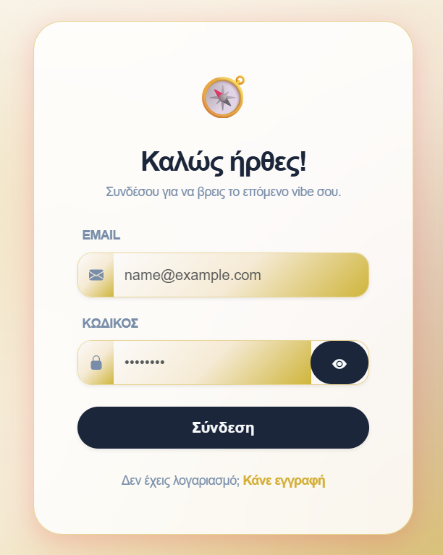
Αυθεντικοποίηση & Προσωποποιημένο Onboarding
Ασφάλεια (JWT): Υλοποίηση ασφαλούς ελέγχου ταυτότητας μέσω JSON Web Tokens και κρυπτογράφησης κωδικών, διασφαλίζοντας τα δεδομένα των χρηστών.
Εξατομικευμένο Onboarding: Κατά τη διαδικασία εγγραφής, το σύστημα συλλέγει τις βασικές προτιμήσεις του χρήστη για να δημιουργήσει άμεσα το προφίλ του.
Τμήμα Μηχανικών Η/Υ & Πληροφορικής
Διπλωματική Εργασία - 2026

Slide 11

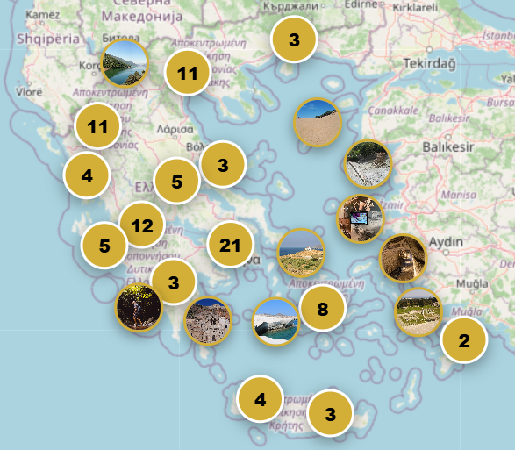
Εξερεύνηση & Διαδραστική Χαρτογράφηση
Πολυκριτηριακή Αναζήτηση: Εύρεση δραστηριοτήτων βάσει κατηγορίας, τοποθεσίας, και κόστους μέσω ενός δυναμικού πλέγματος (grid layout).
Διαδραστικοί Χάρτες (Leaflet): Οπτικοποίηση των σημείων ενδιαφέροντος στον χάρτη με προηγμένη διαχείριση συντεταγμένων.
Αυτόματη Εστίαση (Auto-zoom): Υπολογισμός του Bounding Box ώστε όλα τα σημεία να είναι αυτόματα ορατά.
Ομαδοποίηση Σημείων (Clustering): Αλγόριθμος πρόληψης επικάλυψης δεικτών (markers) για μια οργανωμένη διεπαφή.
Τμήμα Μηχανικών Η/Υ & Πληροφορικής
Διπλωματική Εργασία - 2026

Slide 12
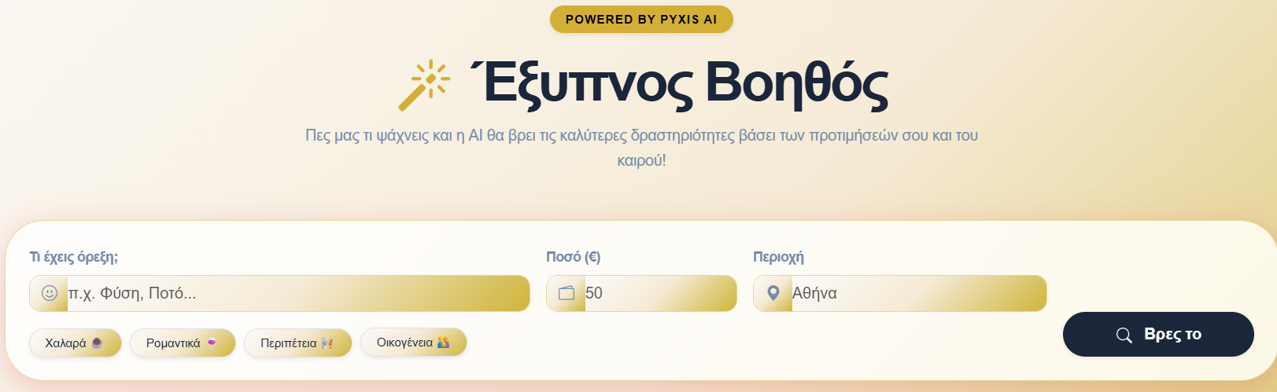
Εξερεύνηση & Έξυπνες Προτάσεις
Προτάσεις "Για Σένα": Προσωποποιημένη λίστα δραστηριοτήτων που τροφοδοτείται άμεσα από τον ευρετικό αλγόριθμο βαθμολόγησης.
Ενσωμάτωση LLaMA 3.3: Δυναμική αναπροσαρμογή
των προτάσεων λαμβάνοντας υπόψη εξωτερικούς παράγοντες, όπως οι τρέχουσες καιρικές συνθήκες.
Ομαλή Πλοήγηση: Εύχρηστη διάταξη (List/Grid Layout) που αναδεικνύει το εικαστικό υλικό και τα συνοδευτικά AI Insights για γρήγορη επιλογή.
Τμήμα Μηχανικών Η/Υ & Πληροφορικής
Διπλωματική Εργασία - 2026

Slide 13

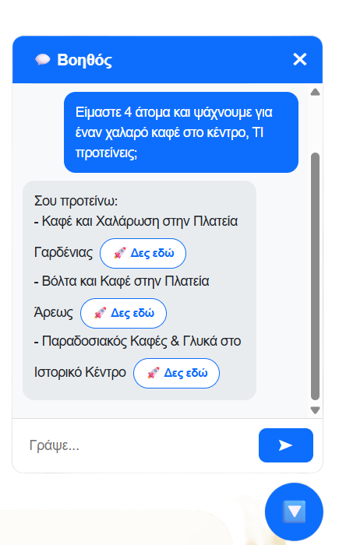
Διαδραστικός Βοηθός Τεχνητής Νοημοσύνης
Άμεση Πρόσβαση (Global Assistant): Ενσωμάτωση ενός αιωρούμενου (floating) παραθύρου συνομιλίας, το οποίο είναι άμεσα προσβάσιμο από κάθε οθόνη της πλατφόρμας.
Συνομιλία σε Φυσική Γλώσσα: Αξιοποίηση του μοντέλου LLaMA 3.3 για την κατανόηση σύνθετων, φυσικών ερωτημάτων (π.χ. "είμαστε 4 άτομα και ψάχνουμε για καφέ στο κέντρο").
Διαδραστικά Αποτελέσματα: Ο βοηθός δεν περιορίζεται σε απλό κείμενο, αλλά εντοπίζει τη σωστή πρόθεση και επιστρέφει δυναμικές προτάσεις με άμεσους συνδέσμους ανακατεύθυνσης στις αντίστοιχες δραστηριότητες (Actionable Links).
Τμήμα Μηχανικών Η/Υ & Πληροφορικής
Διπλωματική Εργασία - 2026

Slide 14
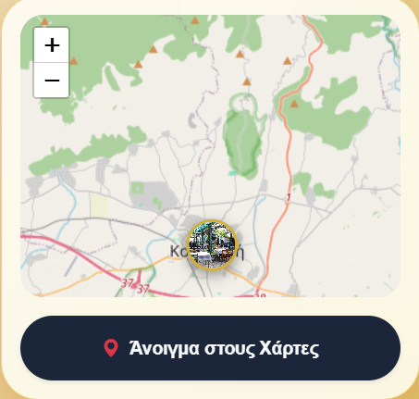
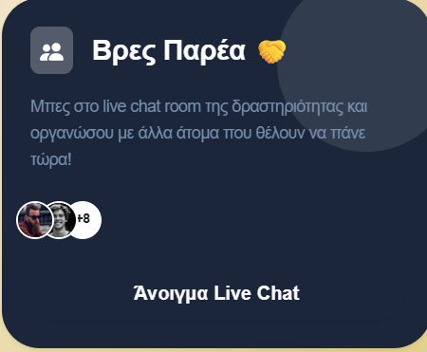
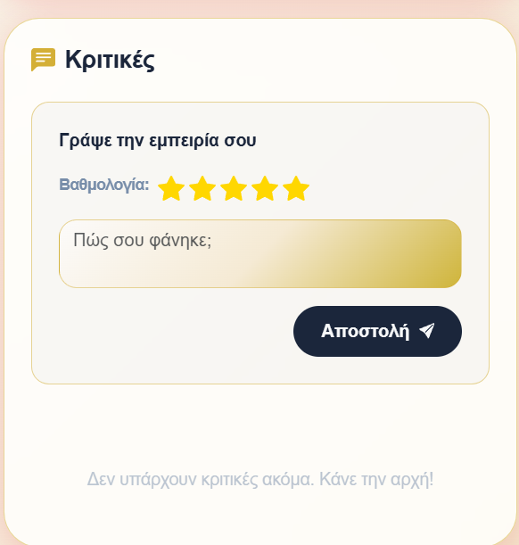
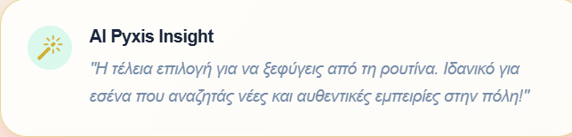
Αναλυτική Προβολή Δραστηριότητας
Πλήρης Πληροφορία: Ολοκληρωμένη παρουσίαση στοιχείων της τοποθεσίας, όπως αναλυτική περιγραφή, ενδεικτικό κόστος, ωράριο λειτουργίας και στοιχεία επικοινωνίας.
Επεξήγηση AI (AI Insights): Ενημερωτικό κείμενο που αναλύει την τοποθεσία και εξηγεί προσωποποιημένα γιατί ταιριάζει στα ενδιαφέροντα του χρήστη.
Ενσωματωμένος Μίνι Χάρτης: Διαδραστικός χάρτης (μέσω Leaflet) εντός της σελίδας, που επιτρέπει τον άμεσο γεωγραφικό εντοπισμό της δραστηριότητας χωρίς αλλαγή οθόνης.
Live Chat (Ομαδική Συνομιλία): Δυνατότητα άμεσης επικοινωνίας με την υπόλοιπη παρέα σε πραγματικό χρόνο, για τον σχολιασμό της τοποθεσίας πριν την τελική επιλογή.
Τμήμα Μηχανικών Η/Υ & Πληροφορικής
Διπλωματική Εργασία - 2026

Slide 15
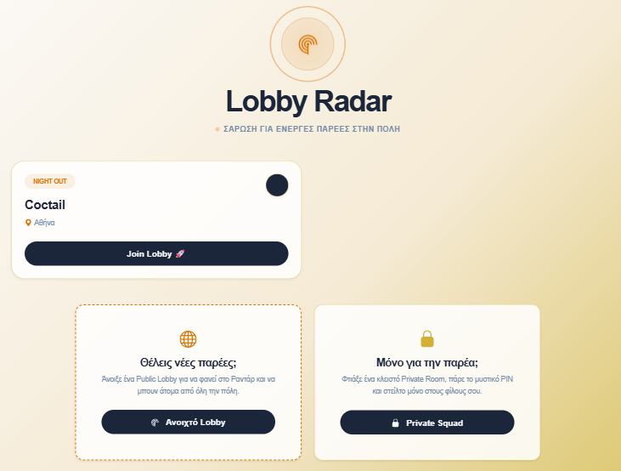

Κοινωνική Αλληλεπίδραση & Lobbies
Lobby Radar
Μηχανισμός που σαρώνει την περιοχή επιτρέποντας στους χρήστες να εντοπίσουν δημόσιες ομάδες (Public Lobbies) που είναι ενεργές στην πόλη τους.
Τμήμα Μηχανικών Η/Υ & Πληροφορικής
Διπλωματική Εργασία - 2026

Slide 16
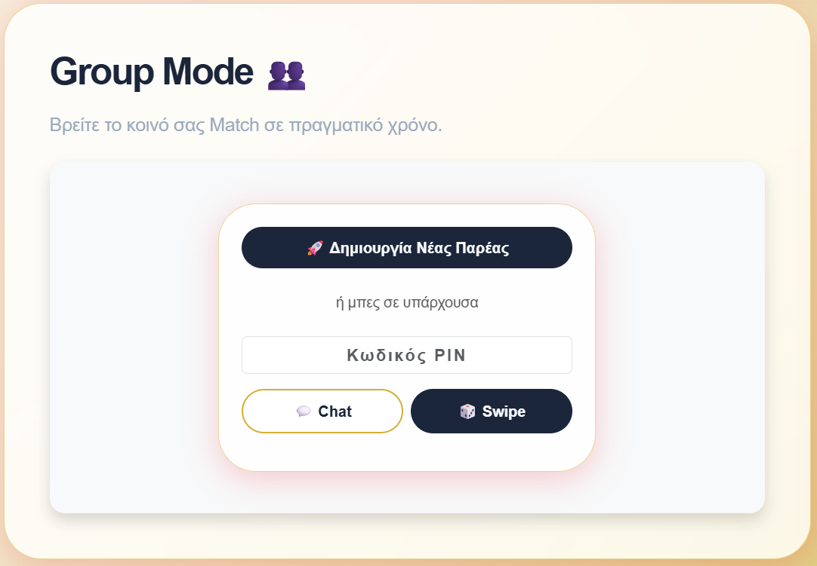

Κοινωνική Αλληλεπίδραση & Lobbies
Private Squads
Ασφαλής πρόσβαση σε κλειστά ψηφιακά δωμάτια αποκλειστικά μέσω ενός μυστικού 6-ψήφιου κωδικού (PIN), διασφαλίζοντας την ιδιωτικότητα.
Τμήμα Μηχανικών Η/Υ & Πληροφορικής
Διπλωματική Εργασία - 2026

Slide 17
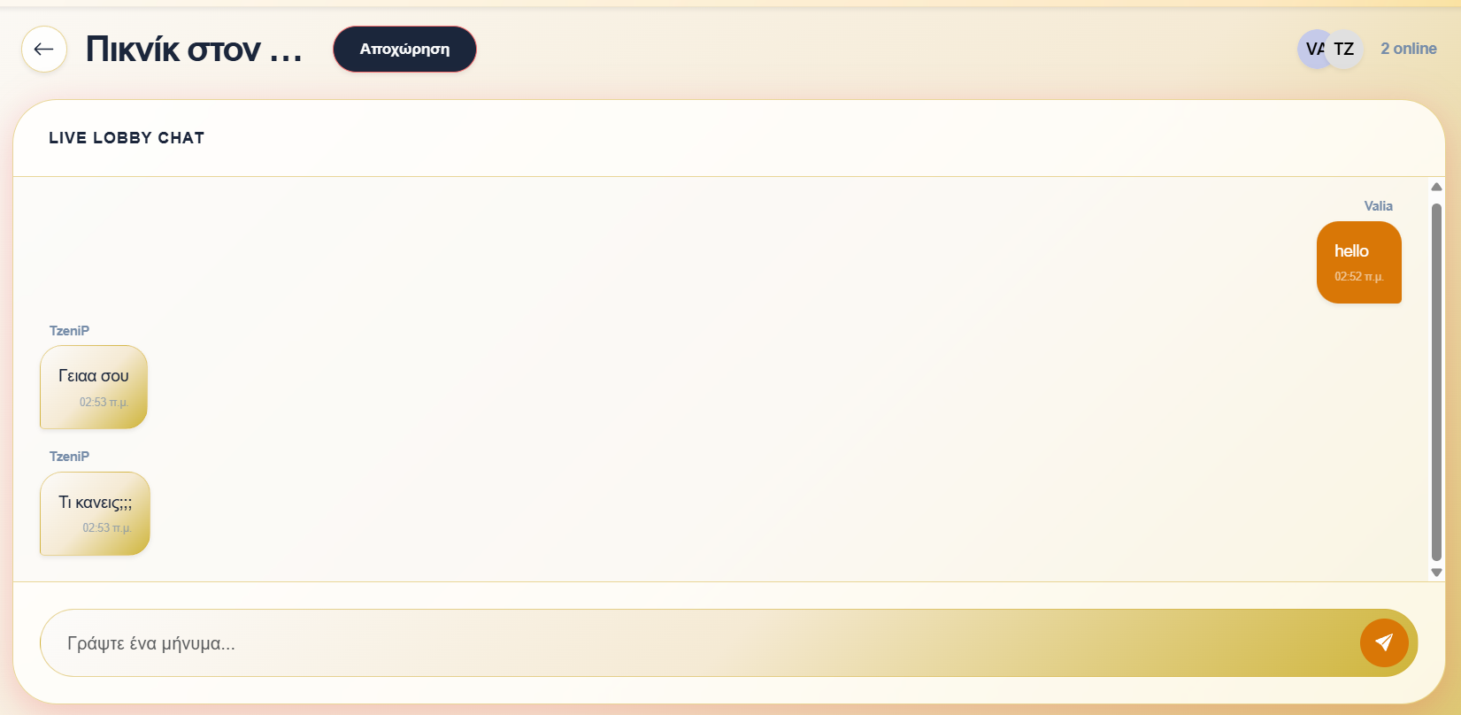

Κοινωνική Αλληλεπίδραση & Lobbies
Live Chat
Ζωντανή συνομιλία και άμεση ένδειξη online status (ποιοι είναι συνδεδεμένοι) σε πραγματικό χρόνο μέσω της τεχνολογίας WebSockets (Socket.IO).
Τμήμα Μηχανικών Η/Υ & Πληροφορικής
Διπλωματική Εργασία - 2026

Slide 18

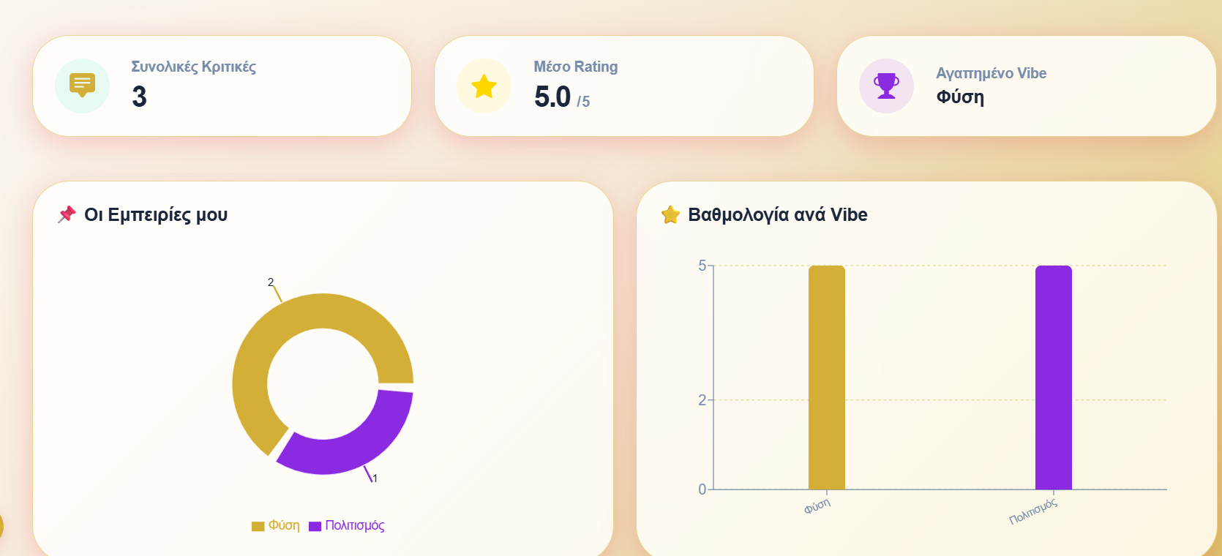
Προφίλ Χρήστη & Εξατομίκευση
Προσωπικά Στατιστικά (Recharts)
Το προφίλ παρέχει πλήρες ιστορικό αγαπημένων δραστηριοτήτων. Αξιοποιείται η βιβλιοθήκη Recharts για την οπτικοποίηση των δεδομένων (π.χ. κατανομή ανά κατηγορία, αγαπημένο vibe).
Εδώ ενσωματώνεται ο Ευρετικός Αλγόριθμος που βαθμολογεί τοπικά τις προτάσεις "Για Σένα".
Τμήμα Μηχανικών Η/Υ & Πληροφορικής
Διπλωματική Εργασία - 2026

Slide 19
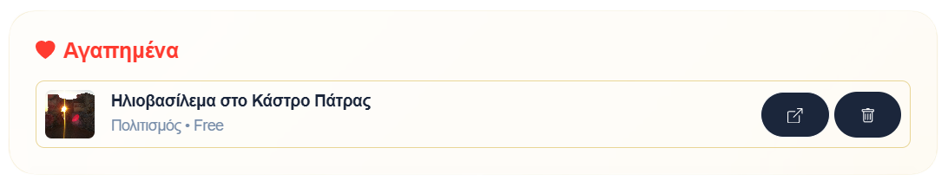

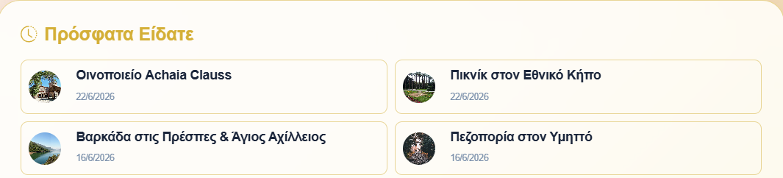
Αγαπημένα, Κοινοποίηση & Ιστορικό Προβολής
Λίστα Αγαπημένων: Δυνατότητα αποθήκευσης επιλεγμένων δραστηριοτήτων, επιτρέποντας την εύκολη και γρήγορη μελλοντική πρόσβαση.
Κοινοποίηση (Share): Υποστήριξη άμεσου διαμοιρασμού τοποθεσιών με φίλους εντός και εκτός εφαρμογής, μέσω του Web Clipboard API.
Ιστορικό Προβολής: Αναλυτική καταγραφή των προηγούμενων προβολών, διευκολύνοντας την αναζήτηση παλαιότερων προτάσεων και εξόδων.
Τμήμα Μηχανικών Η/Υ & Πληροφορικής
Διπλωματική Εργασία - 2026

Slide 20




Προφίλ Χρήστη & Εξατομίκευση
Προηγμένο UX & Ζάρι
Time-based Theming: Δυναμική προσαρμογή του θέματος (Πρωινό, Απογευματινό, Σκοτεινό/Dark Mode) βάσει της τοπικής ώρας της συσκευής.
Surprise Dice: Διαδραστικός μηχανισμός (τρισδιάστατο CSS animation) που επιλέγει εντελώς τυχαία μια δραστηριότητα.
Τμήμα Μηχανικών Η/Υ & Πληροφορικής
Διπλωματική Εργασία - 2026

Slide 21
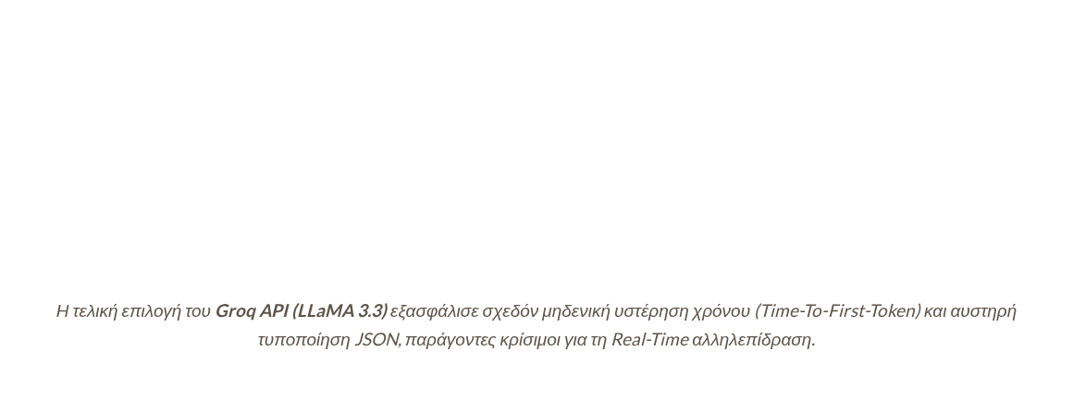


Αξιολόγηση Απόδοσης Μοντέλων AI
LLaMA 3.3 (Groq API)
Google Gemini API
OpenAI GPT-4
Τμήμα Μηχανικών Η/Υ & Πληροφορικής
Διπλωματική Εργασία - 2026

Slide 22
Μελλοντικές Επεκτάσεις
Native Mobile App: Μετάβαση σε iOS/Android με React Native για Push Notifications & Native GPS.
Διασύνδεση APIs (Google Maps & Delivery): Απευθείας κρατήσεις και παραγγελίες μέσω της πλατφόρμας μετά το Match.
Machine Learning: Προληπτική πρόταση δραστηριοτήτων βάσει ιστορικού (swipes) προτού καν ζητηθούν από τον χρήστη.
Τμήμα Μηχανικών Η/Υ & Πληροφορικής
Διπλωματική Εργασία - 2026

Slide 23
Σας ευχαριστώ!
Ερωτήσεις;
Pyxis | Διπλωματική Εργασία 2026 | Πανεπιστήμιο Πατρών
Τμήμα Μηχανικών Η/Υ & Πληροφορικής
Διπλωματική Εργασία - 2026

